Slide 1
BBM no vestibular: Nebulosas, Narcisa Amália
Marise Hansen
Professora de Literatura e poeta
Doutora em Literatura Brasileira - FFLCH – USP

Slide 2
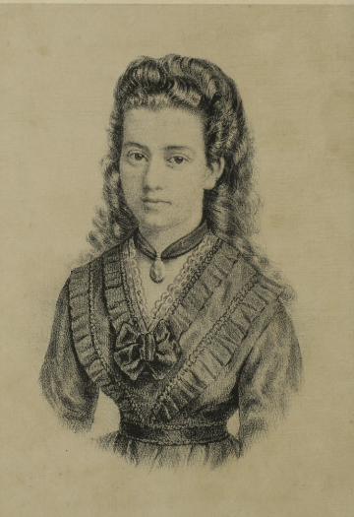
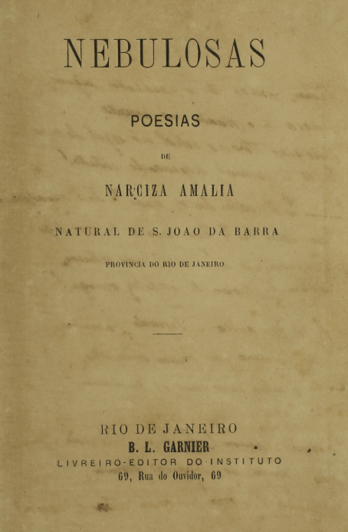
Nebulosas, 1872
Narcisa Amália (1852, Resende – 1924, Rio de Janeiro)
De “musa” a “poetisa” – o esforço em “mudar de lugar”;
Do reconhecimento ao esquecimento.
© Profa Marise Hansen

Slide 3
O livro no seu tempo
Romantismo (últimos suspiros)
+
Uma nova estética querendo se impor (Realismo / Parnasianismo)
Títulos de livros predecessores, contemporâneos e posteriores:
As Primaveras – Casimiro de Abreu (1859)
Crisálidas – Machado de Assis (1864)
Falenas – Machado de Assis (1870)
Espumas [flutuantes] - Castro Alves (1870)
Fanfarras – Teófilo Dias (1882)
Sinfonias – Raimundo Correa (1883)
Meridionais – Alberto de Oliveira (1884)
Ardentias – Vicente de Carvalho (1885)

Slide 4
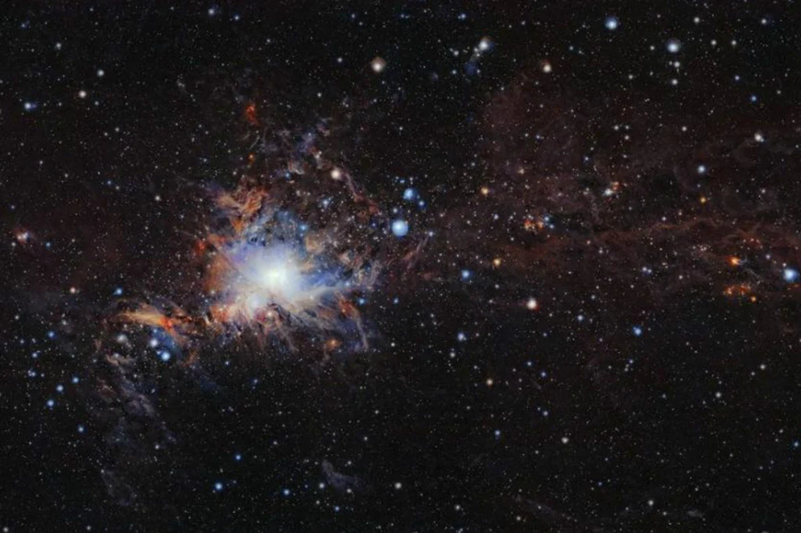
Nebulosas: nuvens gigantes de poeira e gás no espaço, formadas por restos de estrelas e por berçários (formação de novas estrelas).
Epígrafe do poema de abertura:
Dá-se o nome de nebulosas às manchas esbranquiçadas que são vistas aqui e ali, em todas as partes do céu.
(On donne le nom de nébuleuses à des taches blanchâtres que l’on voit çà et là, dans toutes les parties du ciel.
Delaunay)

Slide 5
Temas próprios do Romantismo: a pátria; o “sentir” exacerbado; a tristeza; a saudade; o desejo de fundir-se ao etéreo e ao eterno; a sensibilidade para a belo, o sublime, o místico, e com relação aos oprimidos;
Narcisa funde as tendências das gerações e vertentes da poesia romântica: encontram-se o amor à pátria; a melancolia, o sofrer e as menções à morte; o clamor condoreiro pela liberdade);
Preconceito social + discriminação artística, estética, literária.

Slide 6
Recepção
Estrutura
Prefácio (por Peçanha Póvoa) – 5 partes – “heroína”; “princesa das letras”; “primeira poetisa desta nação”;
44 poemas, divididos em 3 partes;
O primeiro, “Nebulosas”, é uma apresentação ou Arte Poética;
Dedicatórias e epígrafes

Slide 7
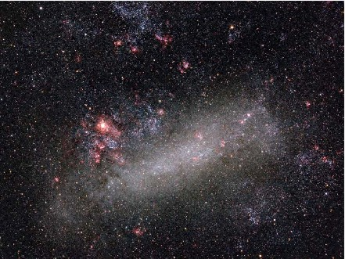
No seio majestoso do infinito,
- Alvos cisnes do mar da imensidade –
Flutuam tênues sombras fugitivas
Que a multidão supõe densas caligens,
E a ciência reduz a grupos validos;
Vejo-as surgir à noite, entre os planetas,
Como visões gentis à flux dos sonhos;
E as esferas que curvam-se trementes
Sobre elas desfolhando flores d’ouro,
Roubam-me instantes ao sofrer recôndito!
(...)
Assim nasceram os meus tristes versos,
Que do mundo falaz fogem às pompas!
Não dormem eles sob os áureos tetos
Das térreas potestades, que falecem
De morbidez nos flácidos triclínios!
Cortando as brumas glaciais do inverno
Adejam nas estâncias consteladas
Onde elas pairam; e à luz da liberdade
Devassando os mistérios do infinito,
Vão no sólio de Deus rolar exânimes!...
“Nebulosas” – poema de abertura
(9 décimas, versos decassílabos brancos)

Slide 8
Alguns recortes temáticos
As “posturas” românticas: “só eu” (“Festa de São João”); isolamento (“A rosa”, “O baile”);
A virgem/ a pureza X os perigos do mundo: a flor, a rosa que corre perigo; a “criança”;
A “hora romântica” (o crepúsculo; a noite); o “cismar” e fitar a vastidão sidérea/as nebulosas; a vastidão das florestas (“No ermo”).

Slide 9
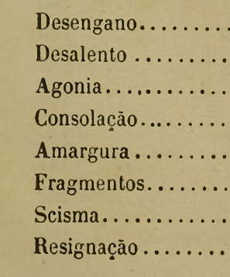
A sensibilidade romântica;
O sentir, a tristeza, a desesperança;
“Amargura” e “Resignação” – consolação na poesia;
As saudades; nostalgia em relação à infância (“Recordação”)
Amargura (duas últimas estrofes)
Meu Deus! Por que embalar-me o quedo pensamento
Se o amor é passageiro, se as glórias são de pó?!
Poetisa – tomo a lira às lufas da descrença,
E a ti me volvo só.
Bondoso abre-me os braços, reúne-me a teus anjos,
A eternal ventura almejo palpitante;
Contemplarei o “nada” do seio das estrelas,
Das dores triunfante!

Slide 10
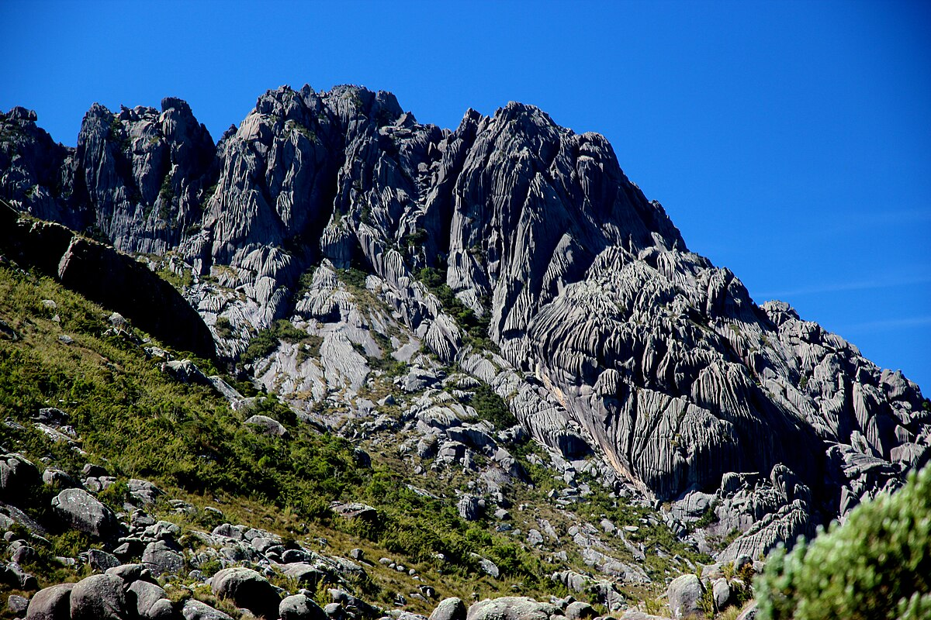
• Natureza (brasileira e “pessoal” - Resende) – “No ermo”; “O Itatiaia” (imagens grandiosas, estilo condoreiro)
Ante o gigante brasíleo,
Ante a sublime grandeza
Da tropical natureza,
Das erguidas cordilheiras,
Ai! Quanto me sinto tímida
Quanto me abala o desejo
De descrever n’um arpejo
Essas cristas sobranceiras!
(...)
Vai meu canto ao mundo sôfrego
Que ante os prodígios se inclina,
Narrar a beleza alpina
Das regiões em que trilhas;
Leva-lhe nas asas vélidas
Meu culto à serra gigante
Pátrio ponto culminante,
Berço de mil maravilhas!...
Pico das Agulhas Negras no Parque Nacional do Itatiaia, Rio de Janeiro. por Henrique Boney (2012)

Slide 11
Pátria: limitações (“Invocação”)
Se eu pudesse, qual cisne mimoso
Que nas águas campeia orgulhoso,
Demandar minha pátria adorada...
Ou condor, em um voo gigante,
Contemplar sob o céu – palpitante –
Esses lagos de areia dourada...
Mas, ó pátria, são frágeis as asas!
E se aos bardos mil vezes abrasas
Não me ofertas um mirto sequer!...
Quando intento librar-me no espaço,
As rajadas em tétrico abraço
Me arremessam a frase – mulher!...
Seja embora! Se em leves arpejos
Vem a brisa cercar-te de beijos
E dormir sobre tuas campinas,
Dá-me um trilo dos plúmeos cantores!
Dá-me um só dos ardentes fulgores
De teu cálido céu sem neblinas!
Quando a noite distende seu manto,
Quando a Deus faz subir rude canto
Da lagoa o audaz pescador;
Quando rolam no éter mil mundos,
Quando eleva plangentes, profundos,
Seus poemas, feliz trovador;
(...)
Quando ao som das gentis cachoeiras
Mil ondinas à flux, feiticeiras,
Cortam rolos de espuma de prata;
E desperta do abismo os mistérios,
E reboa nos campos aéreos
O gemido tenaz da cascata;
Sinto n’alma pungir-me o espinho!
Sinto o vácuo embargar o caminho
Que procuram meus trenos de amor!
Desse sol que dá luz e ventura;
Desses pampas de eterna verdura,
Ai! não vejo a beleza, o esplendor!

Slide 12
A causa da liberdade; a empatia pelos oprimidos, os escravizados (“Sete de setembro”: houve uma libertação, falta outra, a abolição da escravidão; “O africano e o poeta”);
Temas histórico-sociais: “Vinte e cinco de março” (data da 1ª constituição do Brasil independente, no entanto, imposta por D. Pedro I); “Sete de setembro”, “Miragem” (desejo de que libertação dos escravizados aconteça, para corresponder às belezas do país), “Pesadelo” (retrospecto dos movimentos e heróis que lutaram pela liberdade), “Os dois troféus” (tradução de um poema de Victor Hugo, enaltecimento da força do povo).

Slide 13
O africano e o poeta
No canto tristonho
Do pobre cativo
Que elevo furtivo,
Da lua ao clarão;
Na lágrima ardente
Que escalda-me o rosto
De imenso desgosto
Silente expressão;
Quem pensa? – O poeta
Que os carmes sentidos
Concerta os gemidos
De seu coração.
- Deixei bem criança
Meu pátrio alado
Meu ninho embalado
Da Líbia no ardor;
Mas esta saudade
Que em túmulo anseio
Lacera-me o seio
Sulcado de dor,
Quem sente? – O poeta
Que o elísio descerra;
Que vive na terra
De místico amor!
- Depois, o castigo
Cruento, maldito,
Caiu no proscrito
Que o simun crestou;
Coberto de chagas,
Sem lar, sem amigos,
Só tendo inimigos...
Quem há como eu sou?!
- Quem há?... O poeta
Que a chama divina
Que o orbe ilumina
Na fronte encerrou!...
- Meu Deus! ao precito
Sem crenças na vida,
Sem pátria querida,
Só resta tombar!
Mas... quem uma prece
Na campa do escravo
Que outrora foi bravo
Triste há de rezar?!...
- Quem há-de?... O poeta
Que a lousa obscura,
Com lágrima pura
Vai sempre orvalhar!
- Roubaram-me feros
A férvidos braços;
Em rígidos laços
Sulquei vasto mar;
Mas este queixume
Do triste mendigo,
Sem pai, sem abrigo,
Quem quer escutar? ...
- Quem quer? O poeta
Que os térreos mistérios
Aos paços sidéreos
Deseja elevar.
- Mais tarde entre as brenhas
Reguei mil searas
Co’as bagas amaras
Do pranto revel;
Das matas caíram
Cem troncos, mil galhos;
Mas esses trabalhos
Do braço novel,
Quem vê? – O poeta
Que expira em arpejos
Aos lúgubres beijos
Da fome cruel!

Slide 14
“Eu peço que julguem o livro de N. Amália, livro que ilumina a grande noite da poesia brasileira.
Quando houve um conselho de Estado ou um Senado Literário, Narcisa Amália terá as honras de Princesa das Letras.
Este livro há de produzir tristezas e alegrias. É a primeira brasileira de nossos dias; a mais ilustrada que nós conhecemos; é a primeira poetisa desta nação”.
José Joaquim Pessanha Póvoa, prefácio a Nebulosas

Slide 15
Obrigada!
Profa. Marise Hansen

